Slide 1
第4章 分布式数据库HBase
大数据技术原理与应用

Slide 2
提纲
4.1 概述
4.2 HBase访问接口
4.3 HBase数据模型
4.4 HBase的实现原理
4.5 HBase运行机制
4.6 HBase应用方案
4.7 HBase编程实践

Slide 3
4.1 概述
4.1.1 从BigTable说起
4.1.2 HBase简介
4.1.3 HBase与传统关系数据库的对比分析

Slide 4
4.1.1 从BigTable说起
BigTable是一个分布式存储系统，用于解决典型的互联网搜索问题
建立互联网索引
  爬虫持续不断地抓取新页面，这些页面每页一行地存储到BigTable里
  MapReduce计算作业运行在整张表上，生成索引，为网络搜索应用做准备
搜索互联网
  用户发起网络搜索请求
  网络搜索应用查询建立好的索引，从BigTable得到网页
  搜索结果提交给用户

Slide 5
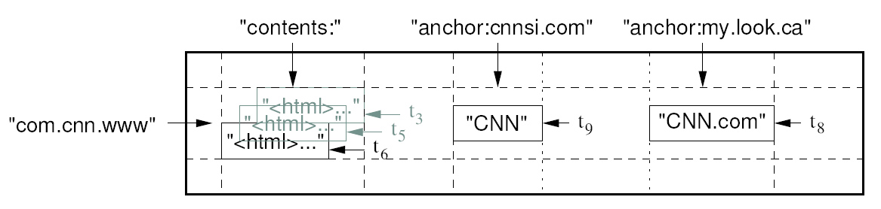
4.1.1 从BigTable说起
网页在BigTable中的存储样例

Slide 6
4.1.1 从BigTable说起
BigTable利用谷歌提出的MapReduce分布式并行计算模型来处理海量数据
  使用谷歌分布式文件系统GFS作为底层数据存储
  采用Chubby提供协同服务管理
  可以扩展到PB级别的数据和上千台机器，具备广泛应用性、可扩展性、高性能和高可用性等特点
  谷歌的许多项目都存储在BigTable中，包括搜索、地图、财经、打印、社交网站Orkut、视频共享网站YouTube和博客网站Blogger等

Slide 7
4.1.2 HBase简介
HBase是一个高可靠、高性能、面向列、可伸缩的分布式数据库
  是谷歌BigTable的开源实现
  主要用来存储非结构化和半结构化的松散数据。
  HBase的目标是处理非常庞大的表，可以通过水平扩展的方式，利用廉价计算机集群处理由超过10亿行数据和数百万列元素组成的数据表

Slide 8
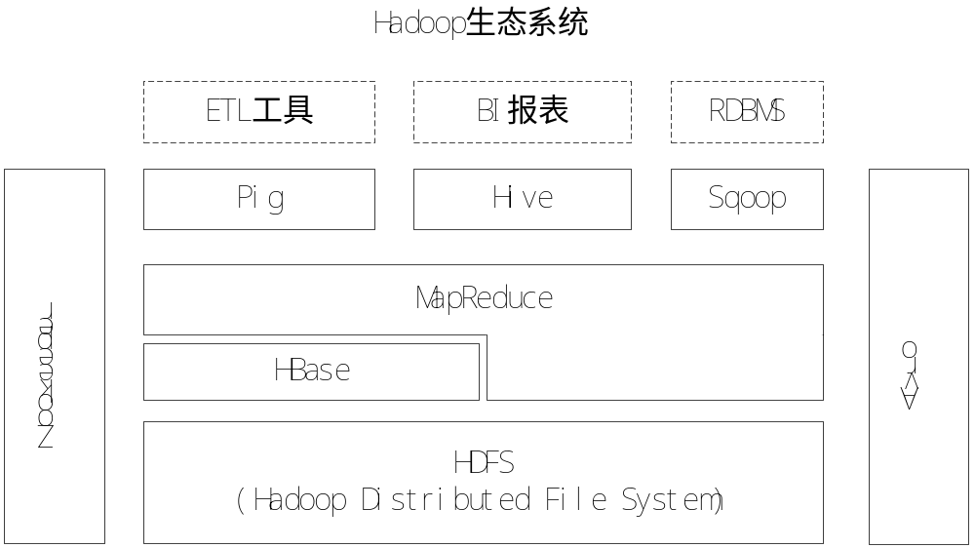
4.1.2 HBase简介
图4-1 Hadoop生态系统中HBase与其他部分的关系

Slide 9
4.1.2 HBase简介
表4-1 HBase和BigTable的底层技术对应关系
 | BigTable | HBase
文件存储系统 | GFS | HDFS
海量数据处理 | MapReduce | Hadoop MapReduce
协同服务管理 | Chubby | Zookeeper

Slide 10
4.1.2 HBase简介
为什么需要HBase?
  Hadoop可以很好地解决大规模数据的离线批量处理问题，但是，受限于Hadoop MapReduce编程框架的高延迟数据处理机制，使得Hadoop无法满足大规模数据实时处理应用的需求
  HDFS面向批量访问模式，不是随机访问模式

Slide 11
4.1.2 HBase简介
为什么需要HBase?
  传统的通用关系型数据库无法应对在数据规模剧增时导致的系统扩展性和性能问题（分库分表也不能很好解决）
  传统关系数据库在数据结构变化时一般需要停机维护；空列浪费存储空间
  因此，业界出现了一类面向半结构化数据存储和处理的高可扩展、低写入/查询延迟的系统，例如，键值数据库、文档数据库和列族数据库（如BigTable和HBase等）
  HBase已经成功应用于互联网服务领域和传统行业的众多在线式数据分析处理系统中

Slide 12
关系数据库简介
系统而严格地提出关系模型的是美国IBM公司的E.F.Codd
  1970年提出关系数据模型
    E.F.Codd, “A Relational Model of Data for Large Shared Data Banks”, 《Communication of the ACM》,1970
  之后，提出了关系代数和关系演算的概念

Slide 13
关系数据库简介
关系数据库应用数学方法来处理数据库中的数据
80年代后，关系数据库系统成为最重要、最流行的数据库系统

Slide 14
关系数据结构
单一的数据结构----关系
  现实世界的实体以及实体间的各种联系均用关系来表示
数据的逻辑结构----二维表
  从用户角度，关系模型中数据的逻辑结构是一张二维表。

Slide 15
关系操作集合(续）
常用的关系操作
  查询
    选择、投影、连接、除、并、交、差
  数据更新
    插入、删除、修改
  查询的表达能力是其中最主要的部分

Slide 16
关系数据库
建立一个“学生”表Student：
  它由学号Sno、姓名Sname、性别Ssex、年龄Sage、所在系Sdept五个属性组成。
  其中学号不能为空,值是唯一的,并且姓名取值也唯一。
CREATE TABLE Student
  (Sno CHAR(5) NOT NULL UNIQUE,
  Sname CHAR(20) UNIQUE,
  Ssex CHAR(1) ,
  Sage INT,
  Sdept CHAR(15))

Slide 17
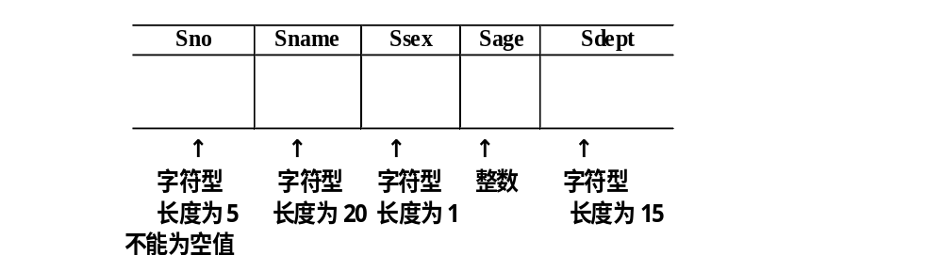
关系数据库

Slide 18
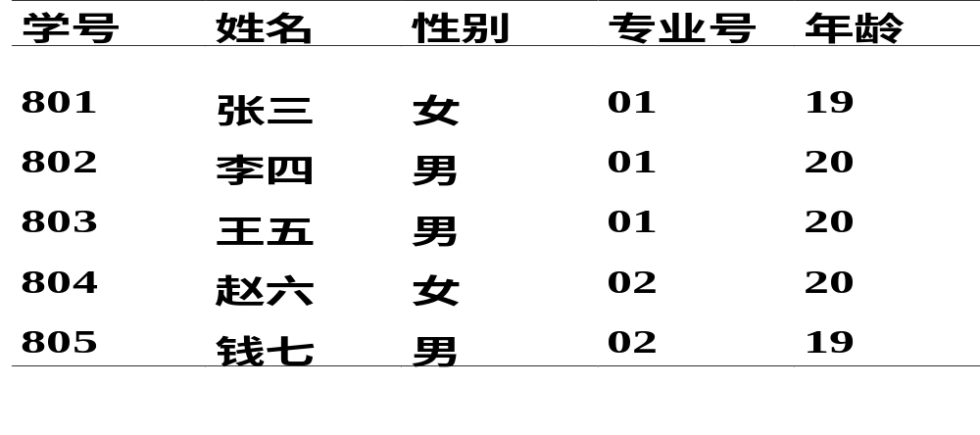
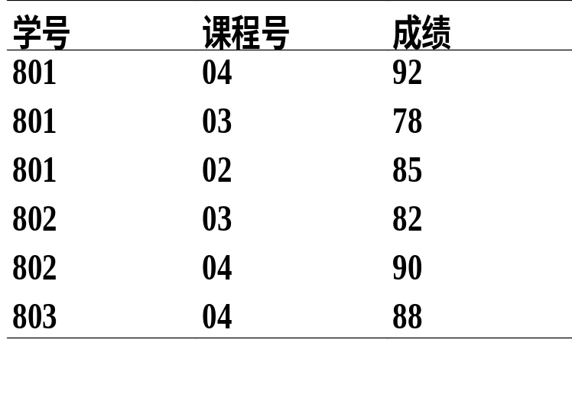
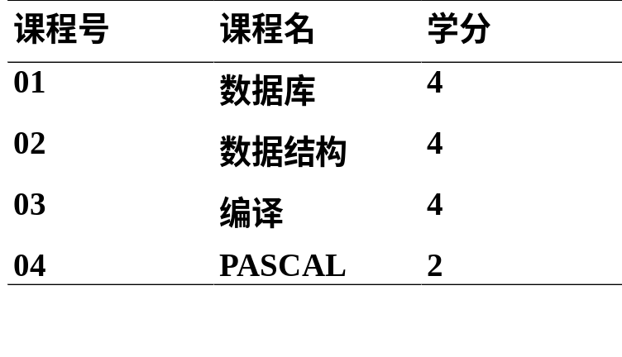
关系数据库-例表
学生
学生选课
课程

Slide 19
例题
为学生-课程数据库中的Student，Course，SC三个表建立索引。其中Student表按学号升序建唯一索引,Course表按课程号升序建唯一索引,SC表按学号升序和课程号降序建唯一索引。
  CREATE UNIQUE INDEX Stusno ON Student(Sno)；
  CREATE UNIQUE INDEX Coucno ON Course(Cno)；
  CREATE UNIQUE INDEX SCno ON SC(Sno ASC,Cno DESC)；

Slide 20
关系数据库的多表连接
一般的连接操作是从行的角度进行运算。
自然连接还需要取消重复列，所以是同时从行和列的角度进行运算。
R
AθB
S

Slide 21
关系数据库的多表连接
B
E
b₁
3
A
B
C
b₂
7
a₁
b₁
5
b₃
10
a₁
b₂
6
a₂
b₃
8
b₃
2
a₂
b₄
12
b₅
2
R
S

Slide 22
关系数据库的多表连接
等值连接 R S
R.B=S.B
A
R.B
C
S.B
E
a₁
b₁
5
b₁
3
a₁
b₂
6
b₂
7
a₂
b₃
8
b₃
10
a₂
b₃
8
b₃
2

Slide 23
连接(续)
R S
C＜E
A
R.B
C
S.B
E
a₁
b₁
5
b₂
7
a₁
b₁
5
b₃
10
a₁
b₂
6
b₂
7
a₁
b₂
6
b₃
10
a₂
b₃
8
b₃
10

Slide 24
多表连接
查询每个学生的学号、姓名、选修的课程名及成绩。
  SELECT Student.Sno,Sname,Cname,Grade
  FROM Student,SC,Course
  WHERE Student.Sno = SC.Sno
  and SC.Cno = Course.Cno；
  或
  SELECT Student.Sno,Sname,Cname,Grade
  FROM Student INNER JOIN
  sc ON Student.sno = SC.sno INNER JOIN
  Course ON SC.cno = Course.cno

Slide 25
4.1.3 HBase与传统关系数据库的对比分析
HBase与传统的关系数据库的区别主要体现在以下几个方面：
  数据类型：关系数据库采用关系模型，具有丰富的数据类型和存储方式，HBase则采用了更加简单的数据模型，它把数据存储为未经解释的字符串
  数据操作：关系数据库中包含了丰富的操作，其中会涉及复杂的多表连接。HBase操作则不存在复杂的表与表之间的关系，只有简单的插入、查询、删除、清空等，因为HBase在设计上就避免了复杂的表和表之间的关系
  存储模式：关系数据库是基于行模式存储的。HBase是基于列存储的，每个列族都由几个文件保存，不同列族的文件是分离的

Slide 26
4.1.3 HBase与传统关系数据库的对比分析
HBase与传统的关系数据库的区别主要体现在以下几个方面：
  数据索引：关系数据库通常可以针对不同列构建复杂的多个索引，以提高数据访问性能。HBase只有一个索引——行键，通过巧妙的设计，HBase中的所有访问方法，或者通过行键访问，或者通过行键扫描，从而使得整个系统不会慢下来
  数据维护：在关系数据库中，更新操作会用最新的当前值去替换记录中原来的旧值，旧值被覆盖后就不会存在。而在HBase中执行更新操作时，并不会删除数据旧的版本，而是生成一个新的版本，旧有的版本仍然保留
  可伸缩性：关系数据库很难实现横向扩展，纵向扩展的空间也比较有限。相反，HBase和BigTable这些分布式数据库就是为了实现灵活的水平扩展而开发的，能够轻易地通过在集群中增加或者减少硬件数量来实现性能的伸缩

Slide 27
4.2 HBase访问接口
表4-2 HBase访问接口
类型 | 特点 | 场合
Native Java API | 最常规和高效的访问方式 | 适合Hadoop MapReduce作业并行批处理HBase表数据
HBase Shell | HBase的命令行工具，最简单的接口 | 适合HBase管理使用
Thrift Gateway | 利用Thrift序列化技术，支持C++、PHP、Python等多种语言 | 适合其他异构系统在线访问HBase表数据
REST Gateway | 解除了语言限制 | 支持REST风格的Http API访问HBase
Pig | 使用Pig Latin流式编程语言来处理HBase中的数据 | 适合做数据统计
Hive | 简单 | 当需要以类似SQL语言方式来访问HBase的时候

Slide 28
4.3 HBase数据模型
4.3.1 数据模型概述
4.3.2 数据模型相关概念
4.3.3 数据坐标
4.3.4 概念视图
4.3.5 物理视图
4.3.6 面向列的存储

Slide 29
4.3.1 数据模型概述
HBase是一个稀疏、多维度、排序的映射表
  这张表的索引是行键、列族、列限定符和时间戳
  每个值是一个未经解释的字符串，没有数据类型
  用户在表中存储数据，每一行都有一个可排序的行键和任意多的列
  表在水平方向由一个或者多个列族组成，一个列族中可以包含任意多个列，同一个列族里面的数据存储在一起

Slide 30
4.3.1 数据模型概述
HBase是一个稀疏、多维度、排序的映射表
  列族支持动态扩展，可以很轻松地添加一个列族或列，无需预先定义列的数量以及类型，所有列均以字符串形式存储，用户需要自行进行数据类型转换
  HBase中执行更新操作时，并不会删除数据旧的版本，而是生成一个新的版本，旧有的版本仍然保留（这是和HDFS只允许追加不允许修改的特性相关的）

Slide 31
4.3.2 数据模型相关概念
表：HBase采用表来组织数据，表由行和列组成，列划分为若干个列族
行：每个HBase表都由若干行组成，每个行由行键（row key）来标识。
列族：一个HBase表被分组成许多“列族”（Column Family）的集合，它是基本的访问控制单元
列限定符：列族里的数据通过列限定符（或列）来定位

Slide 32
4.3.2 数据模型相关概念
单元格：在HBase表中，通过行、列族和列限定符确定一个“单元格”（cell），单元格中存储的数据没有数据类型，总被视为字节数组byte[]
时间戳：每个单元格都保存着同一份数据的多个版本，这些版本采用时间戳进行索引

Slide 33
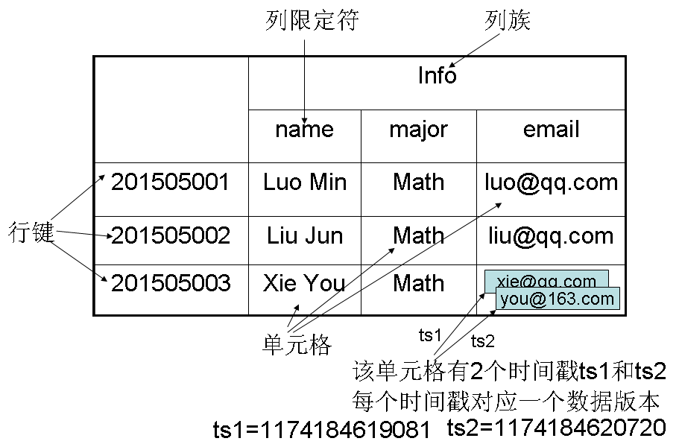
4.3.2 数据模型相关概念

Slide 34
4.3.3 数据坐标
HBase中需要根据行键、列族、列限定符和时间戳来确定一个单元格，因此，可以视为一个“四维坐标”
即[行键, 列族, 列限定符, 时间戳]
键 | 值
[“201505003”, “Info”, “email”, 1174184619081] | “xie@qq.com”
[“201505003”, “Info”, “email”, 1174184620720] | “you@163.com”

Slide 35
4.3.4 概念视图
表4-4 HBase数据的概念视图
行键 | 时间戳 | 列族contents | 列族anchor
"com.cnn.www" | t5 |  | anchor:cnnsi.com=”CNN”
 | t4 |  | anchor:my.look.ca="CNN.com"
 | t3 | contents:html="<html>..."
 | t2 | contents:html="<html>..."
 | t1 | contents:html="<html>..."

Slide 36
4.3.5 物理视图
表4-5 HBase数据的物理视图
列族contents
行键 | 时间戳 | 列族contents
"com.cnn.www" | t3 | contents:html="<html>..."
 | t2 | contents:html="<html>..."
 | t1 | contents:html="<html>..."
列族anchor
行键 | 时间戳 | 列族anchor
"com.cnn.www" | t5 | anchor:cnnsi.com=”CNN”
 | t4 | anchor:my.look.ca="CNN.com"

Slide 37
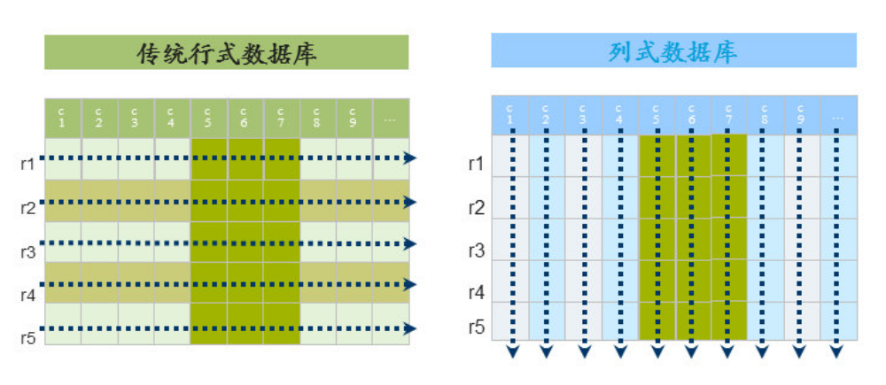
4.3.6 面向列的存储
图4-3 行式数据库和列式数据库示意图

Slide 38
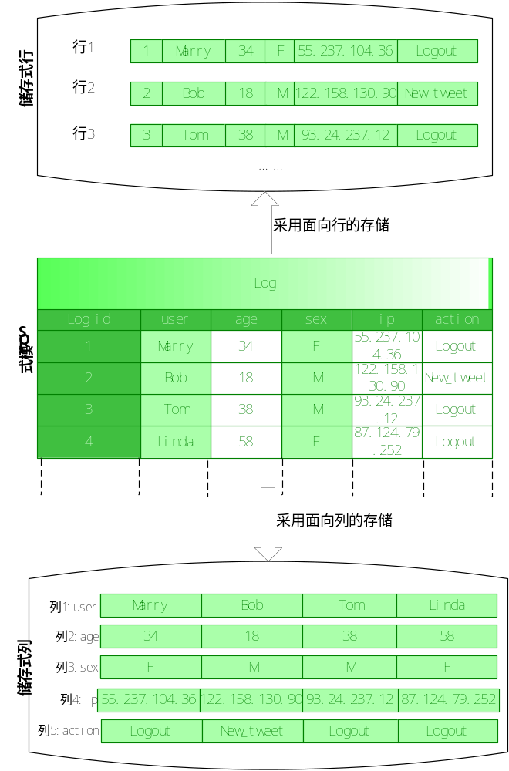
4.3.6 面向列的存储
SQL模式
图4-4 行式存储结构和列式存储结构

Slide 39
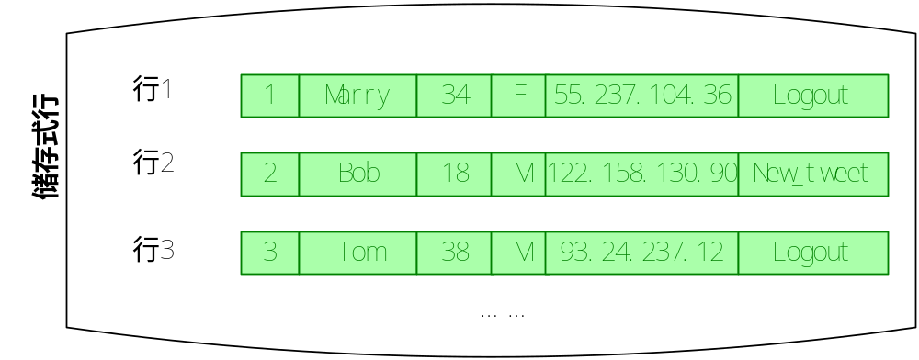
4.3.6 面向列的存储

Slide 40
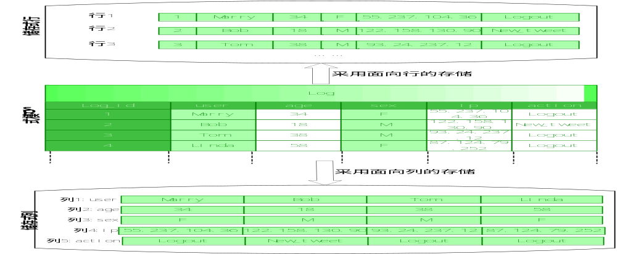
4.3.6 面向列的存储

Slide 41
4.4 HBase的实现原理
4.4.1 HBase功能组件
4.4.2 表和Region
4.4.3 Region的定位

Slide 42
4.4.1 HBase功能组件
HBase的实现包括三个主要的功能组件：
  库函数：链接到每个客户端
  一个Master主服务器
  许多个Region服务器
主服务器Master负责管理和维护HBase表的分区信息，维护Region服务器列表，分配Region，负载均衡
Region服务器负责存储和维护分配给自己的Region，处理来自客户端的读写请求

Slide 43
4.4.1 HBase功能组件
客户端并不是直接从Master主服务器上读取数据，而是在获得Region的存储位置信息后，直接从Region服务器上读取数据
客户端并不依赖Master，而是通过Zookeeper来获得Region位置信息，大多数客户端甚至从来不和Master通信，这种设计方式使得Master负载很小

Slide 44
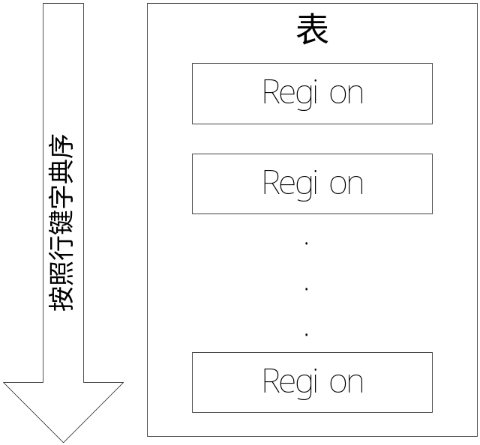
4.4.2 表和Region
图4-5一个HBase表被划分成多个Region

Slide 45
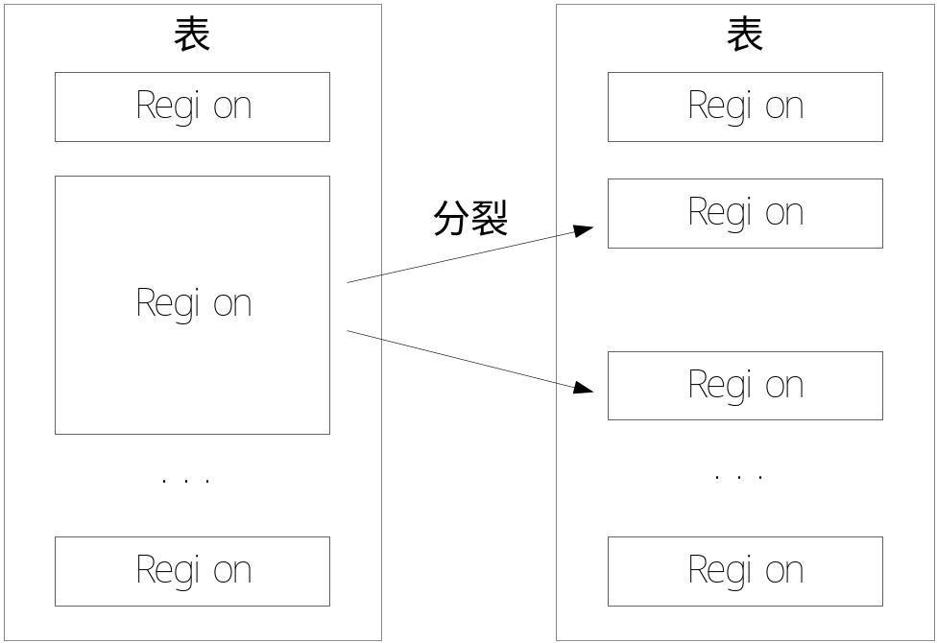
4.4.2 表和Region
开始只有一个Region，后来不断分裂
Region拆分操作非常快，接近瞬间，因为拆分之后的Region读取的仍然是原存储文件，直到“合并”过程把存储文件异步地写到独立的文件之后，才会读取新文件
图4-6 一个Region会分裂成多个新的Region

Slide 46
4.4.2 表和Region
每个Region默认大小是100MB到200MB（2006年以前的硬件配置）
  每个Region的最佳大小取决于单台服务器的有效处理能力
  目前每个Region最佳大小建议1GB-2GB（2013年以后的硬件配置）
同一个Region不会被分拆到多个Region服务器
每个Region服务器存储10-1000个Region

Slide 47
Region的拆分和合并
拆分策略：
  当region的大小大于某个阈值：阈值的设置对大表和小表没有明显区分。
  阈值会根据region服务器上的region个数进行调整。
  根据行键的前缀对数据进行分组：指定前n位为前缀
合并：当删除一些数据后，将变小的region进行合并，减少region服务器节点。

Slide 48
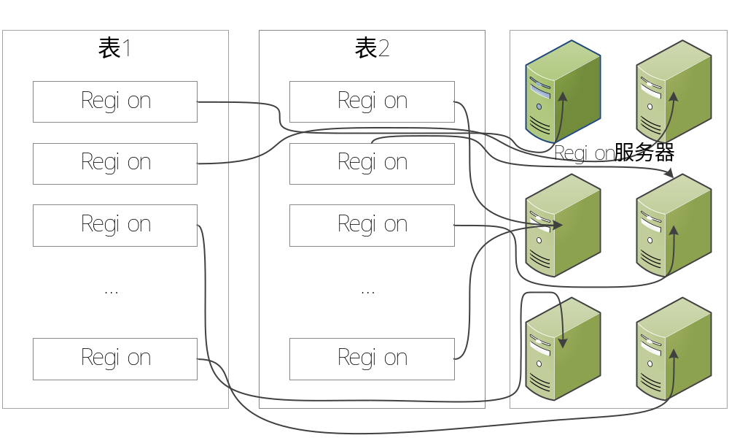
4.4.2 表和Region
图4-7 不同的Region可以分布在不同的Region服务器上

Slide 49
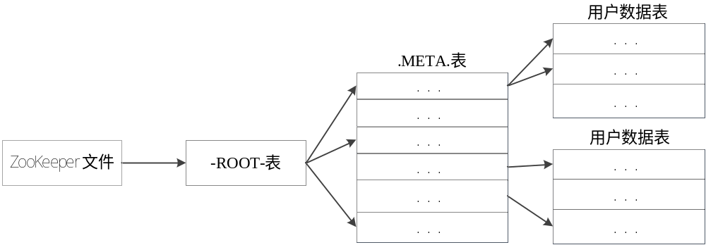
4.4.3 Region的定位
元数据表，又名.META.表，存储了Region和Region服务器的映射关系
当HBase表很大时， .META.表也会被分裂成多个Region
根数据表，又名-ROOT-表，记录所有元数据的具体位置
-ROOT-表只有唯一一个Region，名字是在程序中被写死的
Zookeeper文件记录了-ROOT-表的位置
图4-8 HBase的三层结构

Slide 50
4.4.3 Region的定位
表4-6 HBase的三层结构中各层次的名称和作用
层次 | 名称 | 作用
第一层 | Zookeeper文件 | 记录了-ROOT-表的位置信息
第二层 | -ROOT-表 | 记录了.META.表的Region位置信息 -ROOT-表只能有一个Region。通过-ROOT-表，就可以访问.META.表中的数据
第三层 | .META.表 | 记录了用户数据表的Region位置信息，.META.表可以有多个Region，保存了HBase中所有用户数据表的Region位置信息

Slide 51
4.4.3 Region的定位
为了加快访问速度，.META.表的全部Region都会被保存在内存中
假设.META.表的每行（一个映射条目）在内存中大约占用1KB，并且每个Region限制为128MB，那么，上面的三层结构可以保存的用户数据表的Region数目的计算方法是：
  （-ROOT-表能够寻址的.META.表的Region个数）×（每个.META.表的 Region可以寻址的用户数据表的Region个数）
  一个-ROOT-表最多只能有一个Region，也就是最多只能有128MB，按照每行（一个映射条目）占用1KB内存计算，128MB空间可以容纳128MB/1KB=2¹⁷行，也就是说，一个-ROOT-表可以寻址2¹⁷个.META.表的Region。

Slide 52
4.4.3 Region的定位
同理，每个.META.表的 Region可以寻址的用户数据表的Region个数是128MB/1KB=2¹⁷。
最终，三层结构可以保存的Region数目是(128MB/1KB) × (128MB/1KB) = 2³⁴个Region

Slide 53
4.4.3 Region的定位
客户端访问数据时的“三级寻址”
为了加速寻址，客户端会缓存位置信息，同时，需要解决缓存失效问题
寻址过程客户端只需要询问Zookeeper服务器，不需要连接Master服务器

